Slide 1
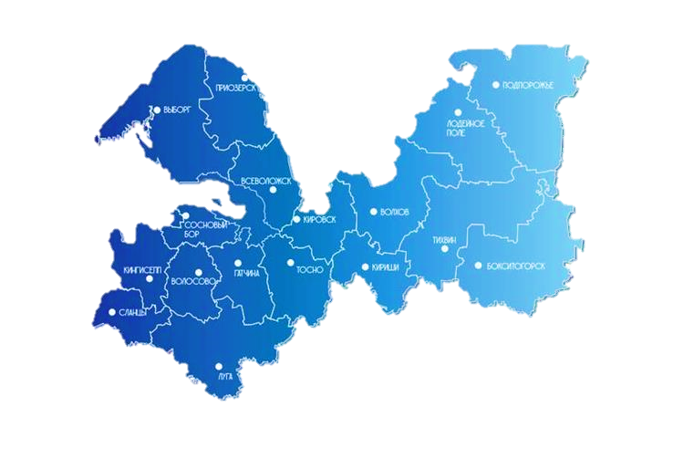
ИНФОРМАЦИЯ
отдела территориального планирования и градостроительного зонирования
для выездной коллегии на тему:
«Рейтинг качества жизни»
Консультант отдела территориального планирования и градостроительного зонирования
Орлов Александр Александрович
Тел.: 8 (812) 539-45-93
Электронная почта: aa_orlov@lenreg.ru
Докладчик

Slide 2
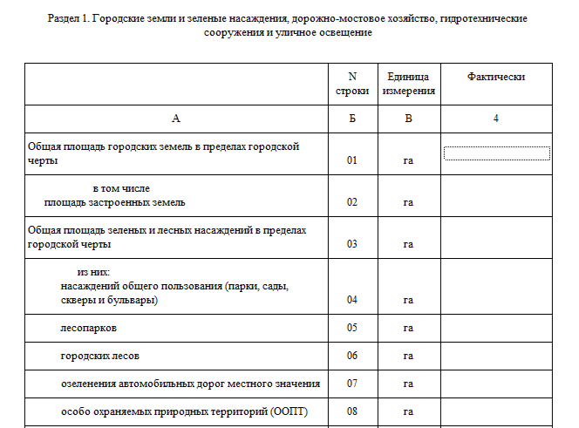
Нормативная база
С 01.01.2024
Приказ Росстата от 31.07.2023
№ 359
Содержит:
- форму № 1-КХ
«Сведения о благоустройстве городских населенных пунктов»
с изменениями
- инструкция по заполнению формы (глава II) с изменениями
Срок предоставления в Росстат:
с 1-го рабочего дня января по 15 января года, следующего за отчетным
8. Информация заполняется органами местного самоуправления, органами государственной власти субъектов Российской Федерации - городов федерального значения Москвы, Санкт-Петербурга и Севастополя
на основании генерального плана городского населенного пункта.

Slide 3
Отчеты к 01.08.2024 не представлены согласно протоколу от 05.04.2024 № 01-32-24/2024:
Бокситогорский , Волховский, Выборгский, Киришский, Лодейнопольский, Ломоносовский, Подпорожский, Сланцевский, Тихвинский и Тосненский муниципальный район
Отчеты в разрезе городских населенных пунктов не представлены администрациями следующих муниципальных районов:
Кингисеппский муниципальный район (опять)
Отчеты в разрезе не всех городских населенных пунктов не представлены администрациями следующих муниципальных районов:
Всеволжский, Гатчинский, Кировский муниципальные районы

Slide 4
Информация по показателю
«[Город] Доля площади городских земель, отведенной под парки/зеленые зоны в пределах городской черты»
показатель за 2022 год – 25,8 %
показатель за 2023 год – 25,6 %
Муниципальные районы, показатель общей площади зеленых насаждений в пределах городской черты от общей площади земель (согласно отчету №1-КХ) которых
понизился:
Бокситогорский муниципальный район
Волховский муниципальный район
Волховский муниципальный район
Кирровский муниципальный район
Тосненский муниципальный район Цель на 2024 г.: 30%
повысился:
Гатчинский муниципальный район
Киришский муниципальный район

Slide 5
Показатель «Доля населения, проживающая в 15-ти минутной пешей доступности от парка/сквера/леса»
показатель за 2022 год – 39,7 %
показатель за 2023 год – 57,2 %
ВЫЗОВ:
За счет чего возможно дальнейшее увеличение показателя?
Цель на 2024 г.: 60%

Slide 6
Нормативная база (по АНО «Агентство стратегических инициатив»)
Отсутствует,
есть только следующие требования:
1. Площадь «парка/сквера/леса» от 1 га.
2. Наличие сформированного земельного участка под «парк/сквер/лес», сведения о котором внесены в ЕГРН.
3 . Соответствующий установленный вид разрешенного использования земельного участка
Указанные сведения получены только в сентябре 2023 г.

Slide 7
Сведения, используемые АНО «Агентство стратегических инициатив» для формирования показателя
1. Сведения публичной кадастровой карты Росреестра
2. Геоинформационные данные Яндекс.Карты и 2ГИС
Комитет
направил в ОМСУ рекомендации по работе с сервисом Яндекс.Карты;
предложил Агентству учитывать существующие ООПТ в Ленинградской области, в положениях которых предусмотрена рекреация и туризм;

Slide 8
Наименование | Сведения отчета 1-КХ за 2022 г. | Показатель | Сведения отчета 1-КХ за 2023 г. | Показатель | Предварительные сведения отчета 1-КХ за 2024 г | Показатель
Общая площадь городских земель в пределах городской черты (га) | 2875 | 0,42 = 1214/2875 | 2875 | 0,42 = 1214/2875 | 2875 | 0,42 = 1214/2875
Общая площадь зеленых и лесных насаждений в пределах городской черты, из них: | 1214 |  | 1214 |  | 1214
насаждений общего пользования (парки, сады, скверы и бульвары) | 485 |  | 485 |  | 485
лесопарков | 701 |  | 701 |  | 701
городских лесов |  |  |  |  | 0
озеленения автомобильных дорог местного значения | 28 |  | 28 |  | 28
ООПТ |  |  |  |  | 243

Slide 9
СПАСИБО ЗА
ВНИМАНИЕ!

